Slide 1
第八章
Web信息系统开发

Slide 2
本章学习目标
掌握WBE信息系统的基本概念；
理解WBE信息系统开发的基本技术；
掌握WBE开发环境的配置方法；
了解WBE信息系统的基本构成与主要应用。

Slide 3
第八章 Web信息系统开发
8.1 Web信息系统概述
8.2 Web信息系统的开发技术
8.3 Web应用程序开发环境

Slide 4
8.1.1 Web基础知识
1．什么是Web
Web是World Wide Web的简称，中文称之为万维网，是用于发布、浏览、查询信息的网络信息服务系统，由许多遍布在不同地域内的Web服务器有机地组成。
2．Web网页
（1）静态网页：其内容是预先确定的，并存储在Web服务器或者本地计算机之上。
（2）动态网页：是取决于由信息系统提供的功能，并根据存储在数据库中的网站上的数据中创建的页面。

Slide 5
8.1.1 Web基础知识
3．Web网站
网站(Web site)，就是指在万维网上，根据一定的规则，使用HTML等工具制作的用于展示特定内容的相关网页的集合。
4．Web客户端
Web客户端(Web Client)是指基于Web的、由浏览器解析执行的应用程序，现在一般是动态页面技术的客户端软件。

Slide 6
8.1.1 Web基础知识
5．Web服务器
Web服务器（Web Server）是指驻留于万维网上某种类型计算机的程序，它是在Internet上具有独立IP地址的计算机，可以向Internet上的客户机提供WWW、Email和FTP等各种Internet服务。

Slide 7
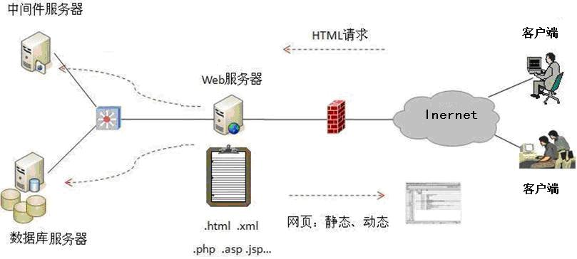
8.1.2 Web信息系统
1．Web信息系统及组成
web的信息系统的物理架构

Slide 8
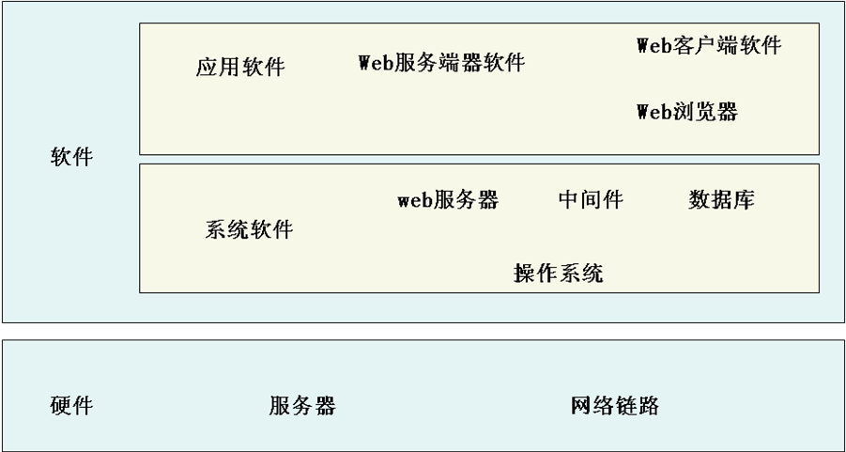
8.1.2 Web信息系统
1．Web信息系统及组成
web的信息系统的逻辑架构

Slide 9
8.1.2 Web信息系统
2．Web系统的特点
（1）Web系统是动态的、交互的
（2）Web系统是通过网络提供服务
（3）Web系统的内容保存在Web服务器中，用户可通过浏览器访问Web服务器
（4）基于Web开发的各种应用易于跨平台实现
（5）Web系统是分布式的

Slide 10
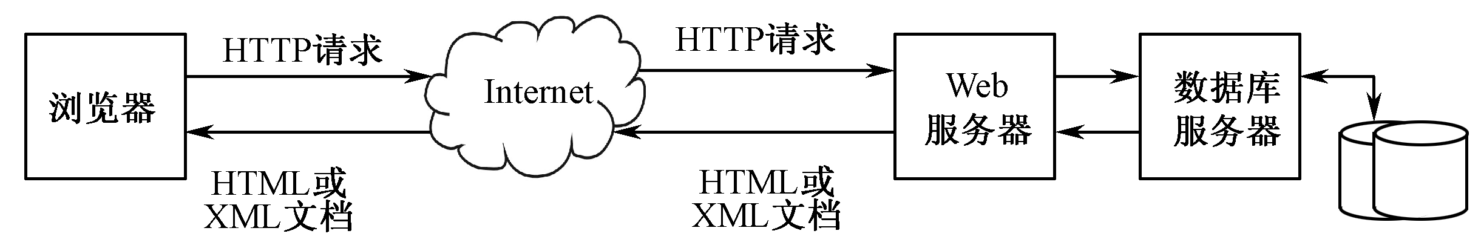
8.1.3 Web信息系统工作原理
Web的基本工作原理
1．表现层
2．业务逻辑层
3．数据访问层

Slide 11

8.1.4 Web信息系统开发过程
1．项目的角色划分
2．开发工具的选取
FrontPage、Photoshop、CorelDraw 、 Dreamwaver、 Html、Asp.net、Jsp、Php 、Javascript等

Slide 12
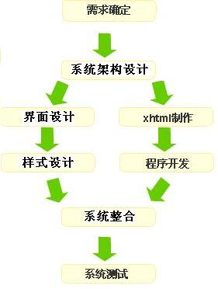
8.1.4 Web信息系统开发过程
3．Web系统开发流程

Slide 13
8.2 Web信息系统开发技术
8.2.1 Internet网络协议
1．Web网络协议
传输控制协议/网间协议（TCP/IP）
2．HTTP超文本传输协议
（1）客户端与服务器建立连接；
（2）客户端向服务器提出请求；
（3）如果请求被接受，则服务器送回响应，在响应中包括状态码和所需的文件；
（4）客户端和服务器断开连接。

Slide 14
8.2 Web信息系统开发技术
3．FTP文件传输协议
4．统一资源定位器URL
<信息服务类型>：//<信息资源地址>/<文件路径>

Slide 15
8.2.2 客户端页面技术
1．HTML超文本标记语言
HTML文档的基本结构如下。
<html>
<head>
文档头部分
</head>
<body >
文档的主体部分
</body >
</html>

Slide 16
8.2.2 客户端页面技术
2．XML可扩展标识语言
XML是一种简单的数据存储语言，使用一系列简单的标记描述数据，而这些标记可以用方便的方式建立，它是一种用于定义标记的语言，又称为“元语言”。
实现应用程序之间的数据交换
数据与显示分离
数据分布式处理

Slide 17
8.2.2 客户端页面技术
下面是一个XML文档示例。
<?xml version='1.0' standalone='yes' ?>
<!-- File Name: Example.xml -->
<?xml-stylesheet type="text/css" href="Example.css"?>
<INVENTORY>
<BOOK>
<TITLE>The Adventures of Huckleberry Finn</TITLE>
<AUTHOR>Mark Twain</AUTHOR>
<BINDING>mass market paperback</BINDING>
<PAGES>298</PAGES>
<PRICE>$5.49</PRICE>

Slide 18
8.2.2 客户端页面技术
下面是一个XML文档示例。
</BOOK>
<BOOK>
<TITLE>Leaves of Grass</TITLE>
<AUTHOR>Walt Whitman</AUTHOR>
<BINDING>hardcover</BINDING>
<PAGES>462</PAGES>
<PRICE>$7.75</PRICE>
</BOOK>

Slide 19
8.2.2 客户端页面技术
3．JavaScript
JavaScript是一种嵌入在HTML文件中的脚本语言，它是基于对象和事件驱动的，能对诸如鼠标单击、表单输入、页面浏览等用户事件做出反应并进行处理。

Slide 20
8.2.2 客户端页面技术
将JavaScript程序嵌入HTML文件的方法有两种：
① 在HTML文件中使用<script>、</script>标识加入JavaScript语句，这样HTML语句和JavaScript语句位于同一个文件中。
<script language="JavaScript">。
② 将JavaScript程序以扩展名“.js”单独存放，再利用以下格式的script标记嵌入HTML文件：
<script src=JavaScript文件名>。

Slide 21
8.2.2 客户端页面技术
4．VBScript
VBScript是Visual Basic的子集，它与JavaScript一样，嵌入HTML文件中，可以设计出生动活泼、互动的Web 页和基于Web的应用程序。

Slide 22
8.2.2 客户端页面技术
5．Java Applet 与ActiveX控件
Java Applet是用java编写的、含有可视化内容的、并被嵌入Web页面中用来产生特殊页面效果的小程序。它可以为页面带来动态交互内容，如声音、动画等效果。它的可执行代码为class文件。它具有安全、功能强和跨平台等特性。Applet是从远程服务器上下载到本地客户机上运行的，出于安全的考虑，对它的运行进行了必要的限制。

Slide 23
8.2.2 客户端页面技术
5．Java Applet 与ActiveX控件
Java Applet是用java编写的、含有可视化内容的、并被嵌入Web页面中用来产生特殊页面效果的小程序。它可以为页面带来动态交互内容，如声音、动画等效果。它的可执行代码为class文件。它具有安全、功能强和跨平台等特性。Applet是从远程服务器上下载到本地客户机上运行的，出于安全的考虑，对它的运行进行了必要的限制。
ActiveX控件是由软件提供商开发的可重用的软件组件。

Slide 24
8.2.3 Web服务器端页面技术
1．CGI公共网关接口与API应用程序接口
公共网关接口（CGI：Common Gateway Interface）CGI定义了Web服务器与外部程序间通信的标准，使外部程序能够生成HTML文档和图像。这样，浏览器的HTML页面就能通过CGI同Web服务器进行动态交互。
应用程序接口（API：Application Programming Interface）API允许第三方软件开发者以标准方式编写处理请求与返回动态内容的程序。

Slide 25
8.2.3 Web服务器端页面技术
2．ASP
活动服务器网页ASP（ASP:Active Server Pages）是进行动态、交互和高性能Web页面开发的技术。它适用于微软的Windows服务器平台，与IIS Web服务器紧密集成，ASP通过扩展名为.asp的ASP文件来实现。

Slide 26
8.2.3 Web服务器端页面技术
ASP特点
全嵌入HTML，与HTML及Script语言完美结合。
无须手动编译（Compling）或链接程序。
ASP是一种成熟的Web到数据库的接口技术，存取数据库轻松容易。
可使用任何语言编写自己的ActiveX Server组件。
无浏览器兼容问题。
程序代码隐蔽

Slide 27
8.2.3 Web服务器端页面技术
3．PHP
超文本预处理器（PHP：Hypertext Preprocessor）是运行于Web服务器端、内嵌于HTML中用来实现动态Web页面的脚本语言。它可以运行在Windows、Unix和Linux多种操作系统平台上，支持IIS、Apache等多种Web服务器。

Slide 28
8.2.3 Web服务器端页面技术
PHP的特点
支持多种系统平台
强大的数据库操作功能
易于与现有的网页
具有丰富的功能
可移植性好 。

Slide 29
8.2.3 Web服务器端页面技术
4．JSP
Java服务器页面（JSP：Java Server Pages）是SUN公司推出的动态页面开发技术。与ASP相似，它是一个技术框架，能够生成动态的、交互的和高性能的Web服务器端应用程序。

Slide 30
8.2.3 Web服务器端页面技术
JSP特点
（1）内容生成与显示分离
（2）可重用的组件
（3）采用标记简化页面开发
（4）适应更广泛的平台
（5）易于连接数据库

Slide 31
8.2.3 Web服务器端页面技术
5．ASP.NET
ASP.NET是微软公司于2001年推出的一种用于创建Web应用程序的编程模型。使用Visual Basic.NET作为它的默认语言，采用全新的编程环境，代表了技术发展的主流方向。

Slide 32
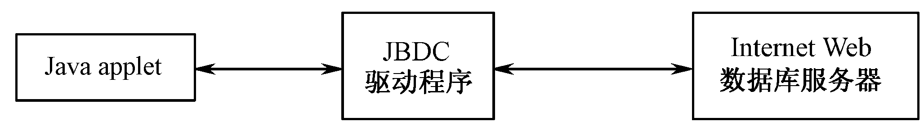
8.2.4 Web数据库访问技术
1．JDBC
JDBC是用于执行SQL语句的Java应用程序接口。它由一组Java语言编写的类和接口组成,，这使得独立于DBMS的Java应用程序的开发成为可能，同时也提供了多样化的数据库连接方式。
JDBC有两种接口：面向程序开发人员的JDBC API和面向低层的JDBC Driver API

Slide 33
8.2.4 Web数据库访问技术
2．ODBC
ODBC和OLE DB都是微软提供的访问数据库的编程接口。ODBC主要针对访问关系型数据库。OLE DB除了可以访问关系型数据库，还可以访问非关系型数据库、电子邮件系统、电子表格和文本文件等数据源。应用程序可通过调用ODBC提供的C语言API接口函数来访问来自不同数据库管理系统的数据。

Slide 34
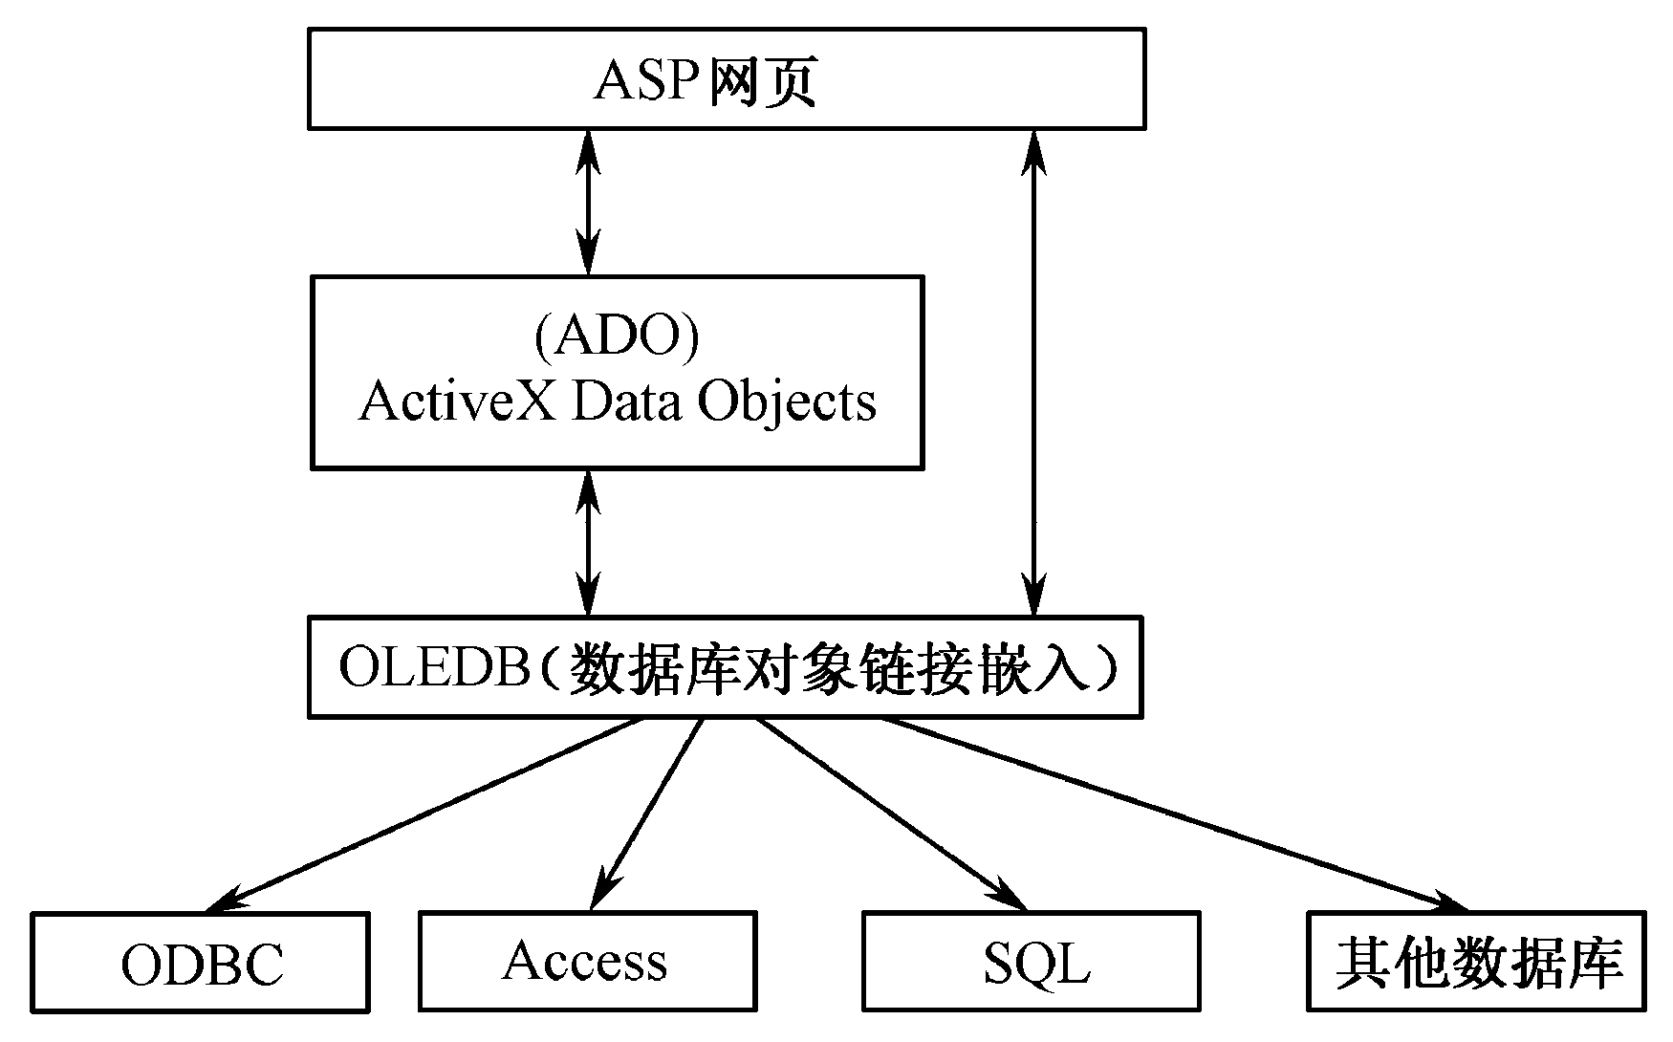
8.2.4 Web数据库访问技术
3．ADO组件
ADO（ActiveX Data Objects）是Microsoft公司Web服务器端的内置组件，它允许人们编写程序，通过一个OLEDB（数据库对象链接嵌入技术）提供者，如Microsoft SQL Server、Microsoft Access系统，访问并操纵数据库服务器中的数据。

Slide 35
8.2.4 Web数据库访问技术
4．ADO.NET
ADO.NET数据库组件是ASP平台ADO的改进版本，由一组.NET框架中的类库构成，是数据源连接、提交查询和处理结果的类的集合。ADO.NET提供很多新的数据访问、数据操作、数据显示的控件，通过Managed Provider所提供的应用程序编程接口（API），可以轻松地访问各种数据源，包括OLEDB和ODBC支持的数据，同时使对数据库的操作大大简化。

Slide 36
8.3 Web应用程序开发环境
8.3.1 服务器端开发环境
1．IIS的安装
2．在IIS中创建Web网站
3．网站的基本设置

Slide 37
8.3 Web应用程序开发环境
8.3.2 客户端开发环境
1．网页编辑调试工具
Dreamweaver功能及特点
将其它文档（包括Word，Excel等文件转换成）HTML文档
完全实现了对所见即所得的工作方式
为制作网页提供了许多功能强大的向导和模版
同时打开多个网页；在多个网页间切换、复制或移动信息

Slide 38
8.3 Web应用程序开发环境
Dreamweaver功能及特点
既可以自动生成HTML代码，也可以自己键入HTML代码
方便的创建超级链接，把网页有效而直观地组织和联系起来
支持几乎所有类型的图像并具有图像编辑功能
可以方便的建立窗体，处理窗体中的信息
方便的制作表格或者用框架来组织信息
可以把Java Applet、ActiveX控件、JavaScript和VBSCript加入到网页中

Slide 39
8.3 Web应用程序开发环境
2．Web图形、图像处理工具
对于Web图形、图像设计来说，Photoshop的图形处理能力比较强，Fireworks的图像制作能力比较强，一般使用这两个软件基本可以胜任任何图形、图像创作的需要。
3．动画制作工具
对于动画制作而言，简单的动画使用ImageReady和Fireworks软件即可，不过复杂的动画最好使用Flash专业动画设计软件。

Slide 40
8.3 Web应用程序开发环境
4．动态页面开发工具
当需要设计动态、交互式页面时应该选用集成化动态页面开发工具。

Slide 41
8.3 Web应用程序开发环境
4．动态页面开发工具
当需要设计动态、交互式页面时应该选用集成化动态页面开发工具。

